Slide 1
计算机专业

Slide 2
教育的目的，不是培养人们适应传统的世界，不是着眼于实用性的知识和技能，而要去唤醒学生的力量，培养他们自我学习的主动性，抽象的归纳力和理解力，以便使他们在目前无法预料的种种未来局势中，自我做出有意义的选择。教育是以人为最高的目的，接受教育是人的最高价值的体现。
---十九世纪德国教育宣言

Slide 3
大学学习的总体目标：
素质
高校的学习、生活等活动中提高综合素质
技能
获取知识以及运用知识解决问题的能力
知识
通过课程内外的学习，建立知识体系

Slide 4
综合素质
职业素质、人文素质、创新素质、心理素质等等
课程学习，包括素质课、政治课、公共选修等
学习生活中点点滴滴培养。培养自己的兴趣爱好；与老师、同学打交道；参加各种组织、活动等
EQ重要性（沟通能力、毅力、心态、自我约束能力等等）

Slide 5
计算机专业技能
借助于科学技术文献资料，迅速掌握新知识的能力
分析现有的软硬件产品，进行仿制开发、二次开发和维护的能力
根据新思想、新理论、新方法，设计软硬件系统进行试验开发的能力
对实际计算问题，应用现有设备，进行计算处理的能力
在前人工作的基础上，进行新概念、新思想、新方法、新技术创新研究的能力

Slide 6
专业知识
计算机类：
软件工程、网络工程、物联网工程、信息安全、数字媒体技术
计算机科学与技术
工程应用
计算机
数学
物理

Slide 7
人类知识门类
……
哲学宗教
文学艺术
科学技术
历史
科学（提供理论基础）
技术（应用于实践）
自然科学
社会科学
基础学科：数学（计算机软件之基础）
物理（计算机硬件之基础）
信息技术（IT）

Slide 8
数学
初等数学（常量）
高等数学（变量）
现代数学（集合）
算数
微积分（极限）
数学基础
初等几何
级数
纯粹数学
初等代数
常微分方程
应用数学
平面三角
平面解析几何
数学专业
纯粹数学：
代数结构（离散）、分析结构（连续）、拓扑结构（空间形式）

Slide 9
计算机专业考研数学一：
高等数学（连续）
微积分、级数、常微分方程
线性代数（离散）
概率论与数理统计（应用数学）

Slide 10
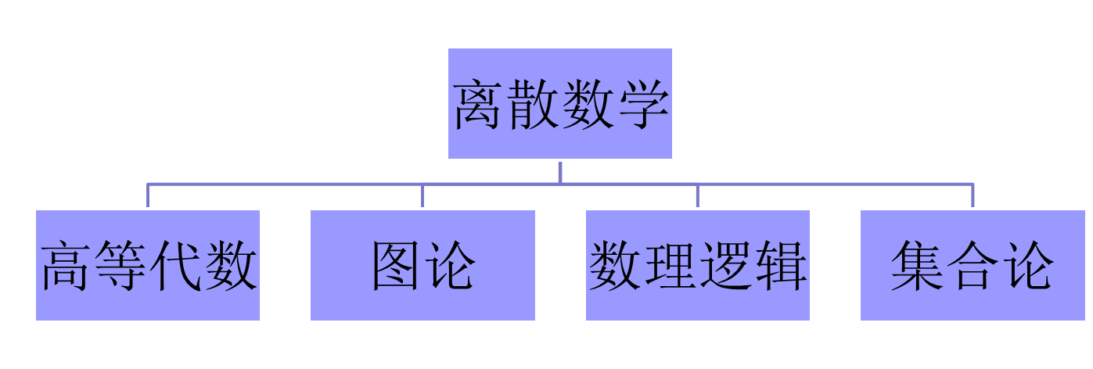
计算机专业需要加强的数学：
离散数学是研究离散量的结构及其相互关系的数学

Slide 11
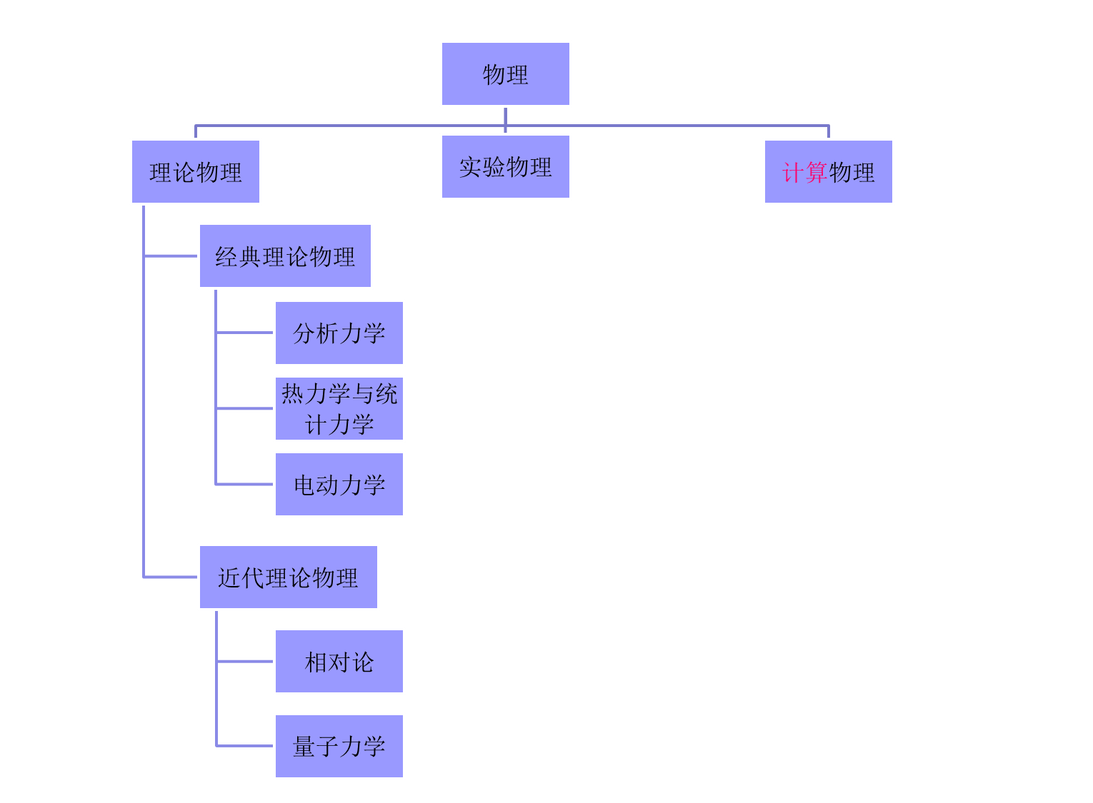
物理专业 其他专业
四大力学 大学（普通）物理
分析力学（理论力学）→ 力学、声学
热力学（统计力学） → 热学
电动力学（狭义相对论）→ 电学、光学
量子力学 → 原子物理学
计算机专业：电学（电子技术、数字逻辑）

Slide 12
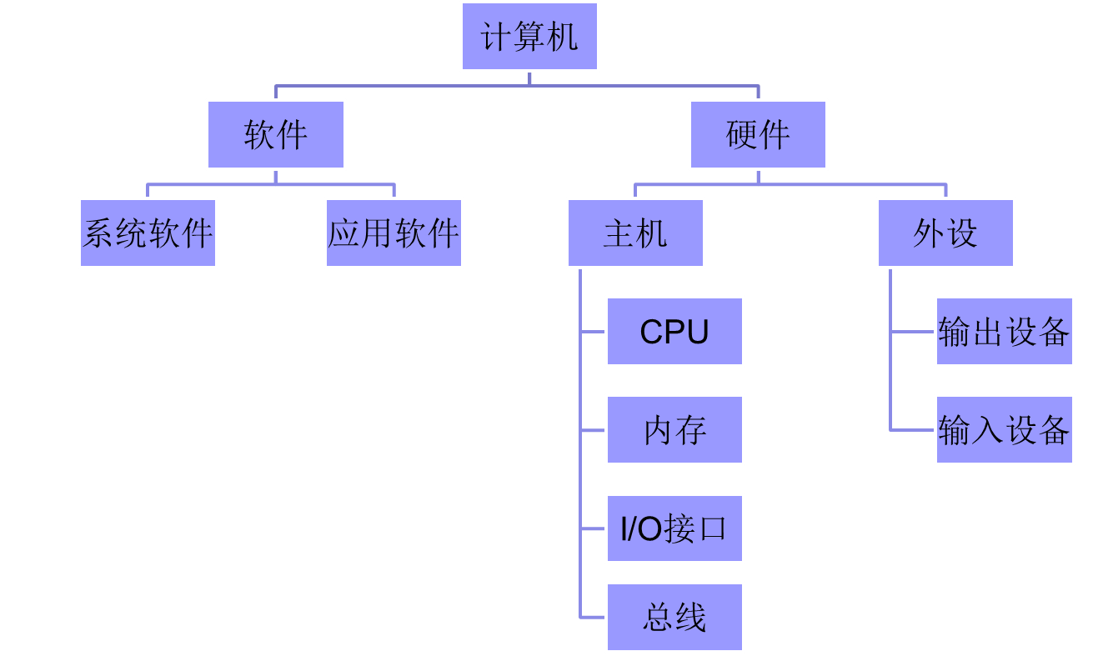
计算机系统相互连接构成网络，集成为片上系统、嵌入式系统等

Slide 13
计算机系统知识层次
面向问题的语言层
软件
汇编语言层
软件
硬件
操作系统层
指令系统层
微体系结构层
硬件
数字逻辑层

Slide 14
计算机学科的内容
计算机科学理论
数值计算、离散数学、计算理论、程序理论
计算机组织与系统结构
组成原理、系统结构、计算机类型、计算机网络、RAS与性能评价
计算机软件
软件语言、软件方法学（面向对象）、软件工程、软件系统（操作系统、语言处理系统、数据库系统、分布式系统、人机交互系统）
计算机硬件
微机原理、汇编语言、接口技术、嵌入式系统、外部设备等
计算机应用
OA、图形学、数字图像处理、游戏引擎设计、计算机仿真等

Slide 15
课程设置
公共基础课
数学：高数、线性代数、概率和数理统计
物理：大学物理、物理实验、电路与电子技术
其他基础：政治、英语、体育等
学科（专业）基础课
数字逻辑、组成原理、汇编语言、接口技术与外部设备、网络(网络原理、网络编程） 、体系结构
程序设计（C、C++）、数据结构、离散数学、操作系统、编译原理、数据库、软件工程
专业课

Slide 16
课程设置－学科课程体系
专业课
学科基础
软件工程
数据库
体系结构
计算机网络
接口与外部设备
编译原理
操作系统
学科基础
计算机组成原理
算法与数据结构
数字逻辑
离散数学
通识基础
电路与电子技术
高数、线代、概率
物理（电学）
数学

Slide 17
课程之间的联系
硬件
网络
系统结构
接口技术与外部设备、组成原理
电子技术、数字逻辑
电磁学
物理
嵌入式系统、可编程逻辑等
软件
数据库
操作系统
编译原理
程序设计
算法和数据结构
离散数学、程序和计算理论
数学和逻辑学
网络编程、图形图像、游戏、计算机仿真等

Slide 18
计算机专业将来从事的工作
研究人员-discoverer
  重在创新，从事科学和技术研究
技术开发人员-implementer
  重在软硬件开发、制造
信息化服务技术人员-service provider
  重在集成、配置和管理
计算机应用技术人员-application
  重在多种技能，与其他专业结合
研究
开发
信息服务
计算机应用

Slide 19
相关联的大学学习：
继续深造
考研（组成原理、数据结构、操作系统、计算机网络）
留学（托福、GRE、雅思）
软硬件开发设计
软件应用开发（程序设计、算法和数据结构、算法与复杂性、编程语言、网络技术及应用、图形学、图像处理、智能系统 、信息管理、软件工程等）
硬件应用开发（ 电子技术、数字逻辑、计算机组成原理、接口技术与外部设备、汇编语言、嵌入式系统、可编程逻辑器件、体系结构等）
信息服务
  软硬件系统安装、部署、配置、管理和维护等（集成公司、DBA、网管、信息中心管理等）
计算机应用技术
多媒体设计、电子商务、计算机辅助设计等与其他领域相结合

Slide 20
计算机组成原理
马家宇
mjy@usc.edu.cn
Notes:
2课时

Slide 21
计算机组成原理
组成：计算机的硬件结构，电子电路、磁性和光存储介质、显示器、电气机械设备以及通信设备等。
原理：计算机的工作原理，包含具体的指令集和用于执行这些指令的硬件设备的功能行为。

Slide 22
课程所处的层次
面向问题的语言层
汇编语言层
操作系统层
指令系统层
计算机组成原理
微体系结构层
数字逻辑层
Notes:
电路基础
二、三极管、MOS器件、放大器、触发器、反向器、门电路
器件级：加法器、乘法器
部件级
系统级：硬件为主、软件为辅

Slide 23
前后继课程
接口、汇编、操作系统、网络、嵌入式系统等
计算机组成原理
数字逻辑
电路与电子技术
大学物理

Slide 24
课程的重要性
计算机专业的核心课程；
后续课程的基础课程；
考研的必考课程；

Slide 25
本课程的主要内容
计算机系统概论、系统结构、数据的表示运算及其主要部件、内部的指令系统、CPU和存储系统的结构和工作原理；
计算机系统 →硬件→主机→CPU、存储器

Slide 26
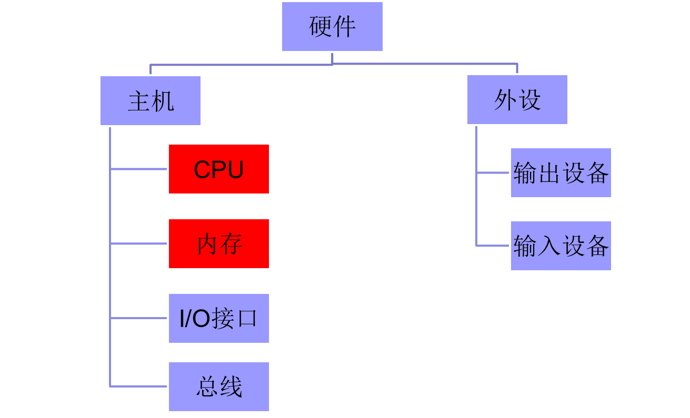
本学期课程重点

Slide 27
如何学好本课程？
概念的记忆与原理的理解
从了解计算机系统的层次结构为出发点，以程序设计过程中必须知道的计算机系统的原理为线索来学习
多动手，与实际相结合（作业、实验、攒机、汇编等）
课程成绩（平时成绩、考试成绩）

